Slide 1
広島大学かなた望遠鏡の観測装置開発
広島大学宇宙科学センター
吉田道利

Slide 2
広島大学宇宙科学センター
設立：2004年4月
施設：
東広島天文台
1.5m光赤外望遠鏡 (かなた)
目的:
高エネルギー天文衛星 (フェルミ・ガンマ線衛星、すざく・X線衛星)と連携した突発天体観測研究
宇宙の高エネルギー突発現象の解明
主たる観測天体
ガンマ線バースト、超新星、新星、激変星、X線連星、ブレーザー（活動銀河核）など.

Slide 3
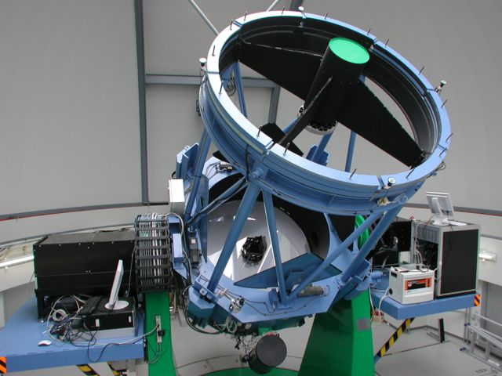
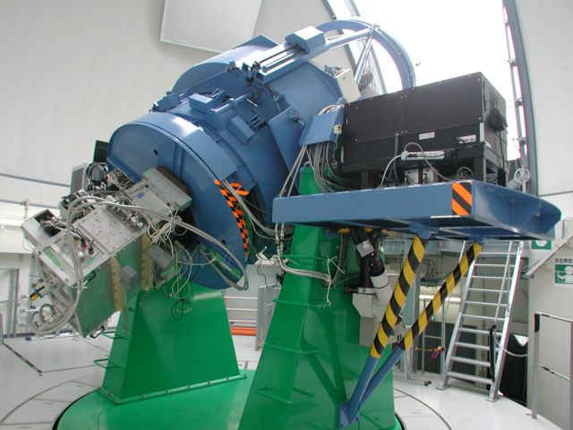
かなた望遠鏡
主鏡口径: 1.5m
リッチークレチアン F/12
焦点: カセグレン焦点、２つのナスミス焦点
建設年：1996年
すばる望遠鏡赤外シミュレーターとして国立天文台三鷹に設置→2006年に東広島に移設

Slide 4
かなた望遠鏡の観測装置
TRISPEC（可視近赤外同時撮像分光偏光装置）
可視１バンド、近赤外２バンド同時観測可能
視野: 7’ x 7’; 波長分解能R = 140 – 360
名古屋大学により開発
ブレーザー、激変星の測光・偏光観測
現在、すべての検出器が読み出し不能（休眠中）
HOWPol（一露出型可視広視野偏光撮像器）
可視測光、分光、偏光
一露出型偏光観測可能
視野: 15’ x 15’; 波長分解能R = 610, 2300
超新星、新星の測光・分光観測
ガンマ線バーストの即時偏光観測
高速分光器
高速（最小露出時間～30msec）撮像・分光
視野: 4’ x 4’; 波長分解能R = 20, 150
京都大学により開発
激変星、新星の高速測光、高速分光

Slide 5
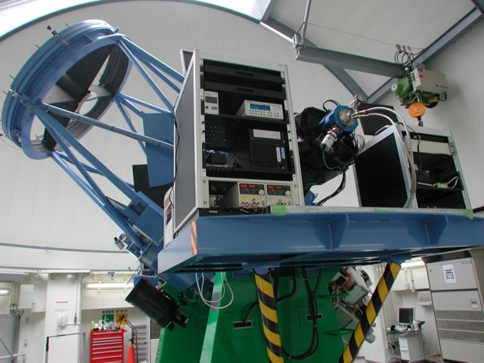
高速分光器
HOWPol
TRISPEC
すべての観測装置が望遠鏡に
常時設置

Slide 6
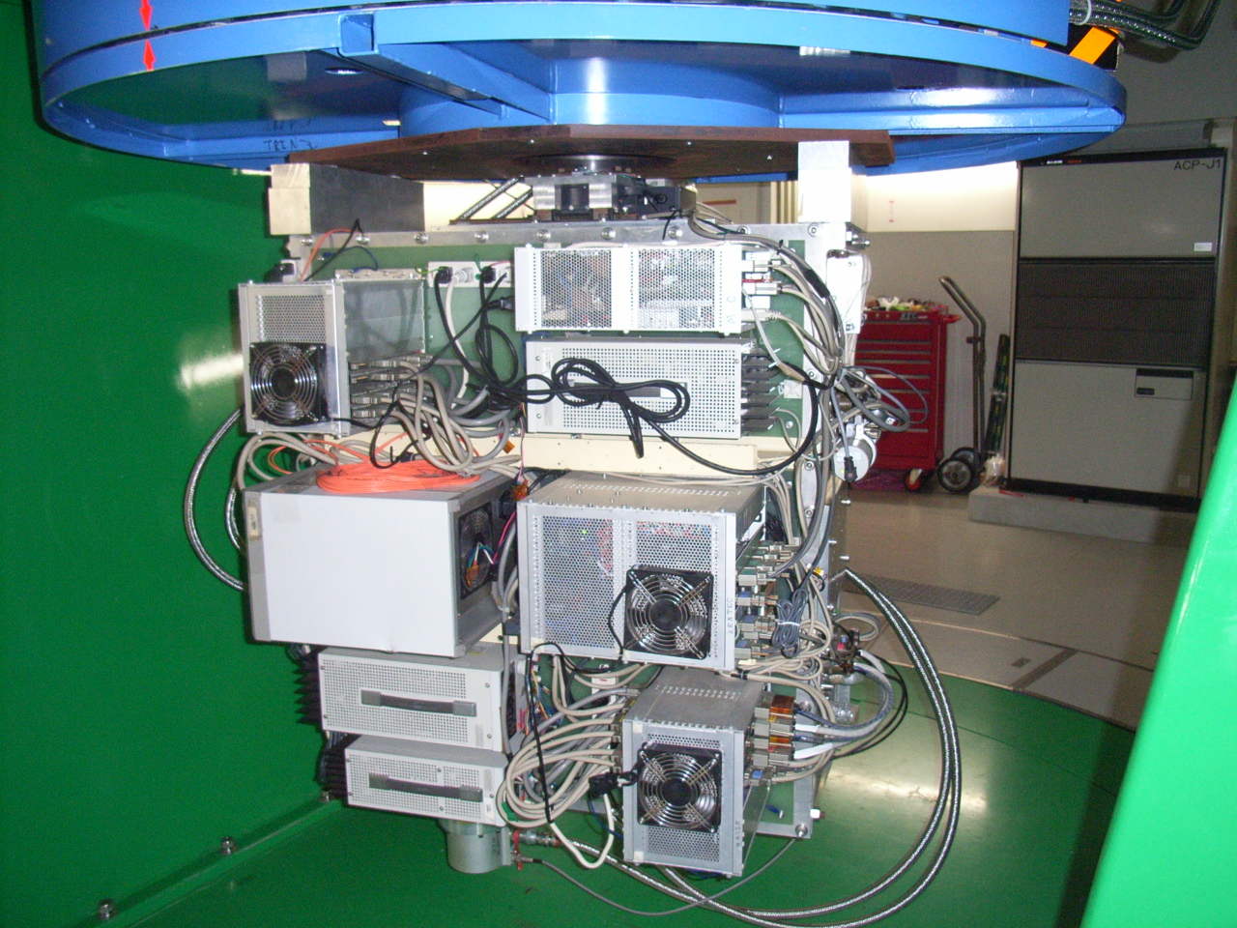
TRISPEC

Slide 7
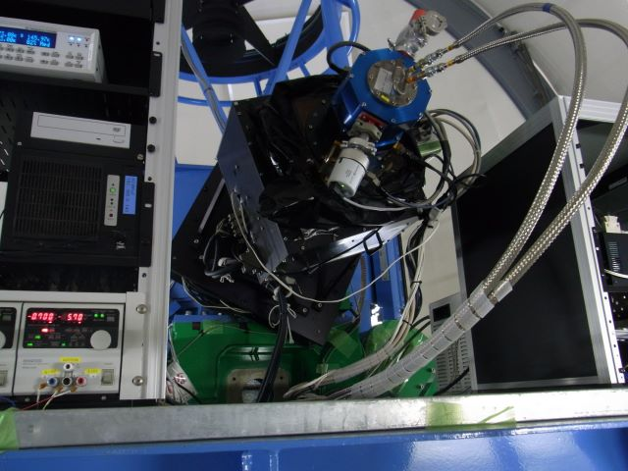
HOWPol

Slide 8
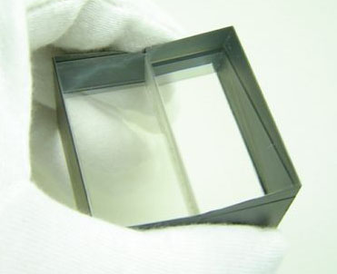
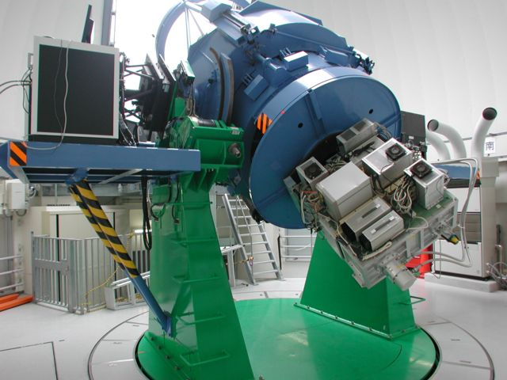
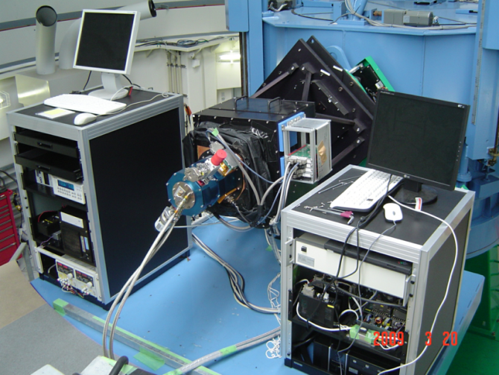
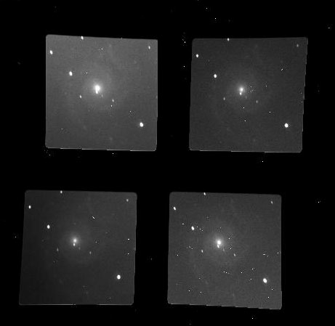
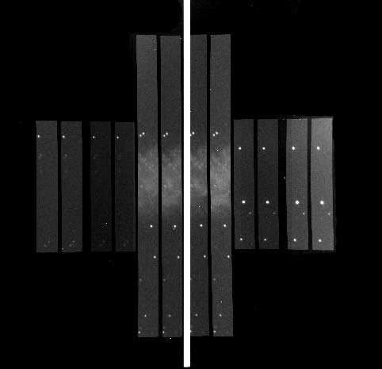
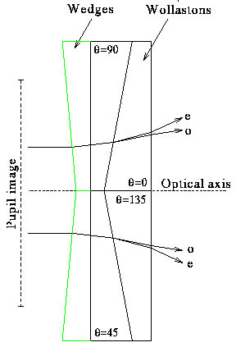
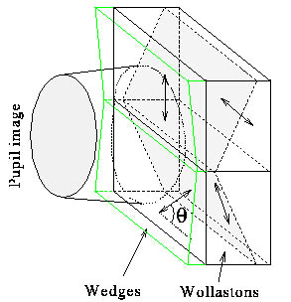
HOWPol: 1露出型広視野偏光撮像器
Hiroshima One-shot Wide-field Polarimeter
かなた望遠鏡
方位角速度5度/秒
HOWPol
WeDoWoプリズムにより１回の露出
で直線偏光測定が可能
広視野モード（7’×7’）
ウェッジ付きウォラストンプリズム
e
o
入射光
瞳像
４つの方位角の
直線偏光ビーム
瞳像
e
o
Oliva 1997, A&AS, 123, 589
狭視野モード（1’×15’）

Slide 9
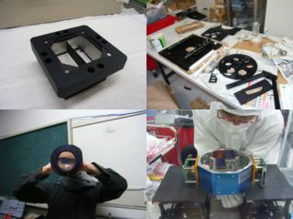
HOWPolの光学系レイアウト
HOWPol組み立て
作業風景

Slide 10
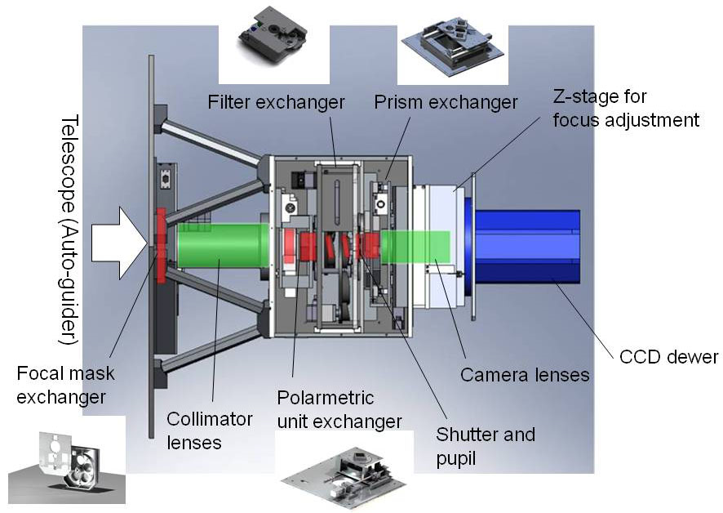
HOWPolの機械系レイアウト

Slide 11
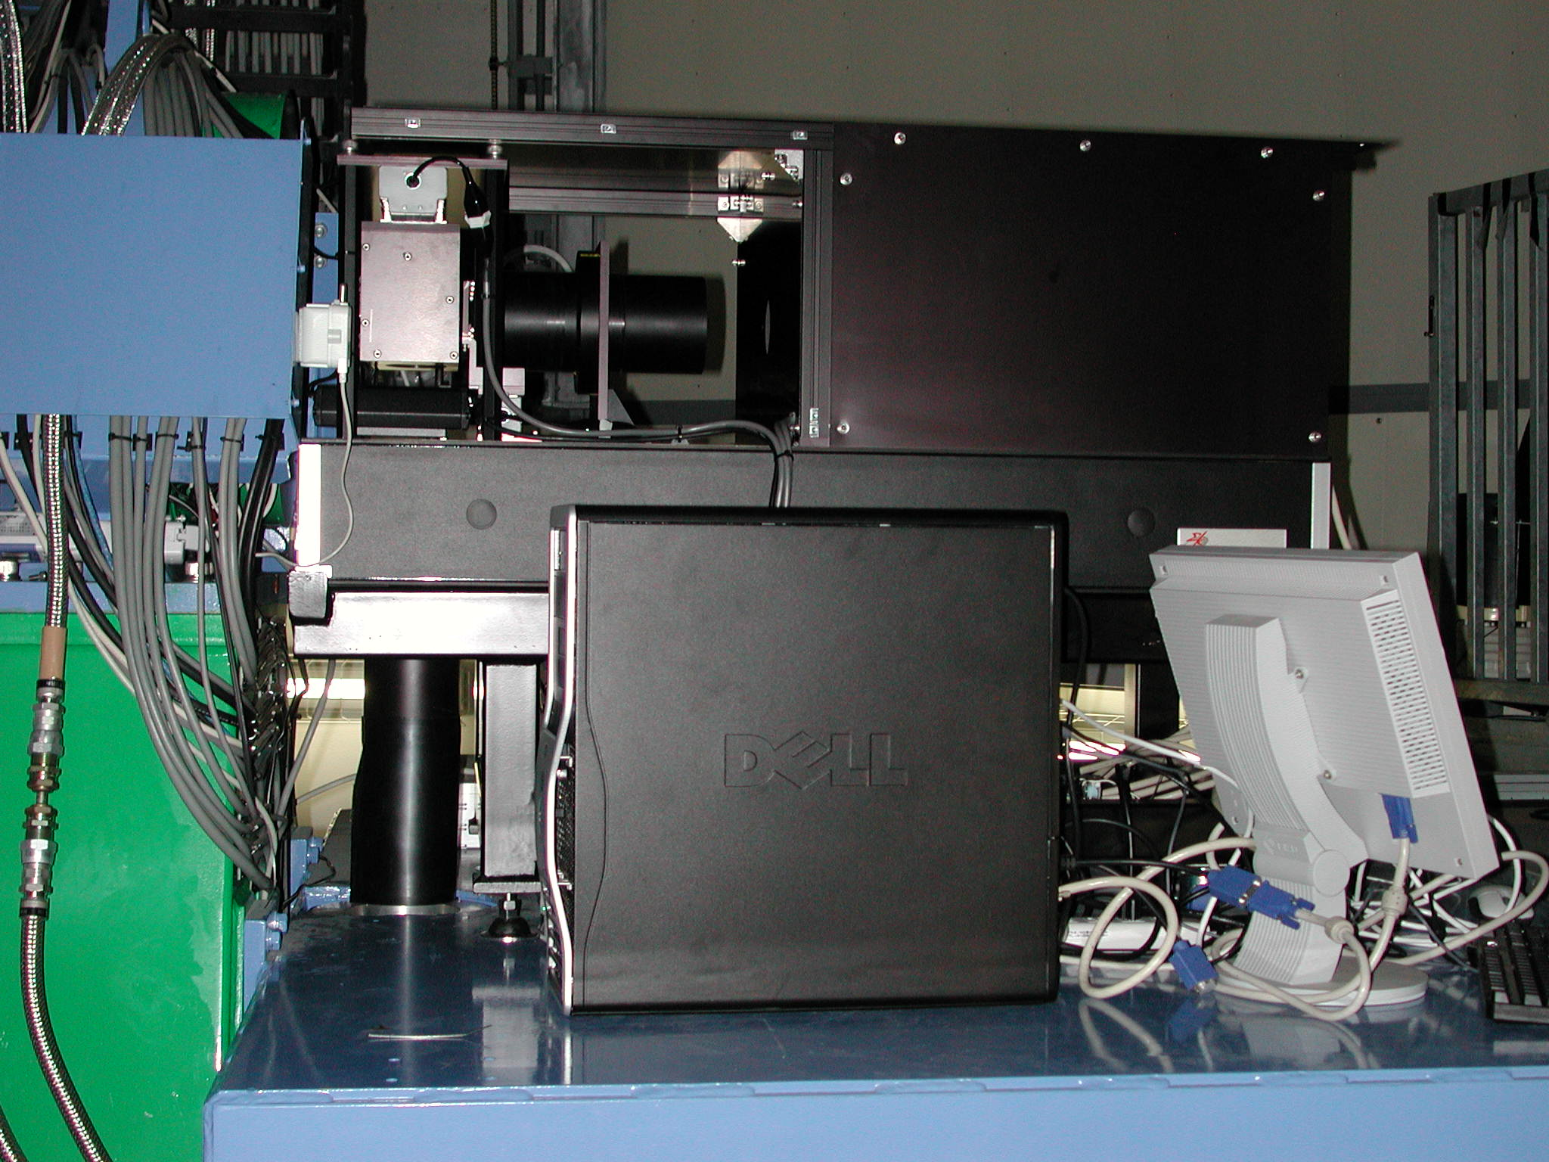
高速分光器

Slide 12
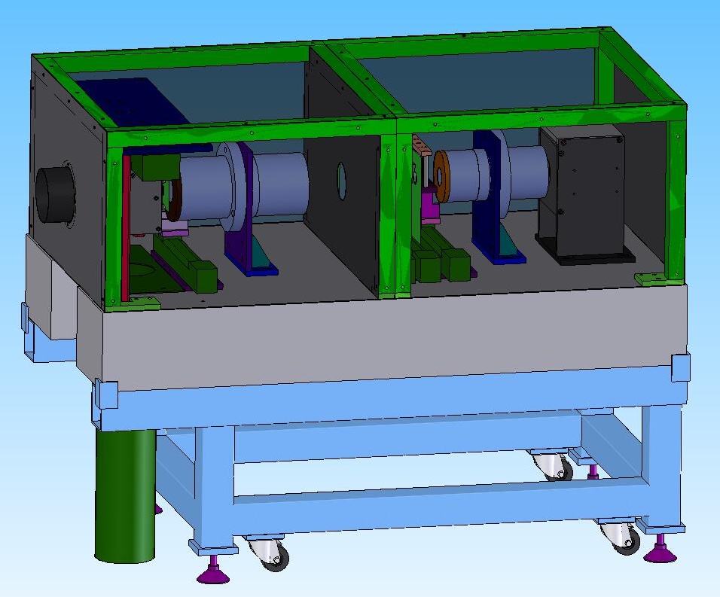
高速分光器 光学系の基本はHOWPolと同じ
サイズ：1100x600x864mm
コリメーターレンズホルダ
フィルター
分散素子
第2ナスミス焦点
再結像レンズ
ホルダ
CCDカメラ
光学定盤
眼視光学系斜鏡
波長較正ランプ
切替
眼視用光学系

Slide 13
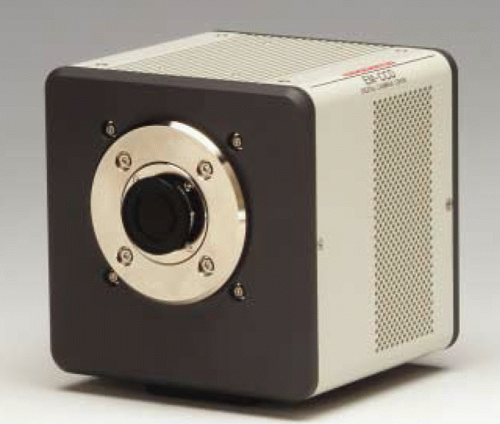
○高速CCDカメラ
e2v社の電子増倍(EM)・背面照射型 frame transfer CCD (CCD87) を使って浜松ホトニクスと共同で開発されたEM-CCD カメラ(C9100-12)
ピクセル数 512×512
ピクセルサイズ 16μm×16μm
露光時間 27.1 msec～10 sec
最速frame rate 35.8 frame/sec (No-bin)
電子増倍（EM） 4 ～ 2000 (可変)
カメラヘッド 真空封じ切り・ペルチェ冷却+空冷
冷却温度 -50℃ （@0～30度）
読み出しノイズ 100 [e-]
A/Dコンバータ 14 bit
飽和電荷量 400,000 [e-]
限界等級 20 mag ＠かなた望遠鏡(1.5m)
(±0.2mag, 最長の10秒露光, 電子増倍率:最小)

Slide 14
新たな開発
可視近赤外同時カメラ HONIR
先本氏、中島氏講演参照
近赤外線センサー InGaAs2次元アレイ
伊藤氏ポスター参照

Slide 15
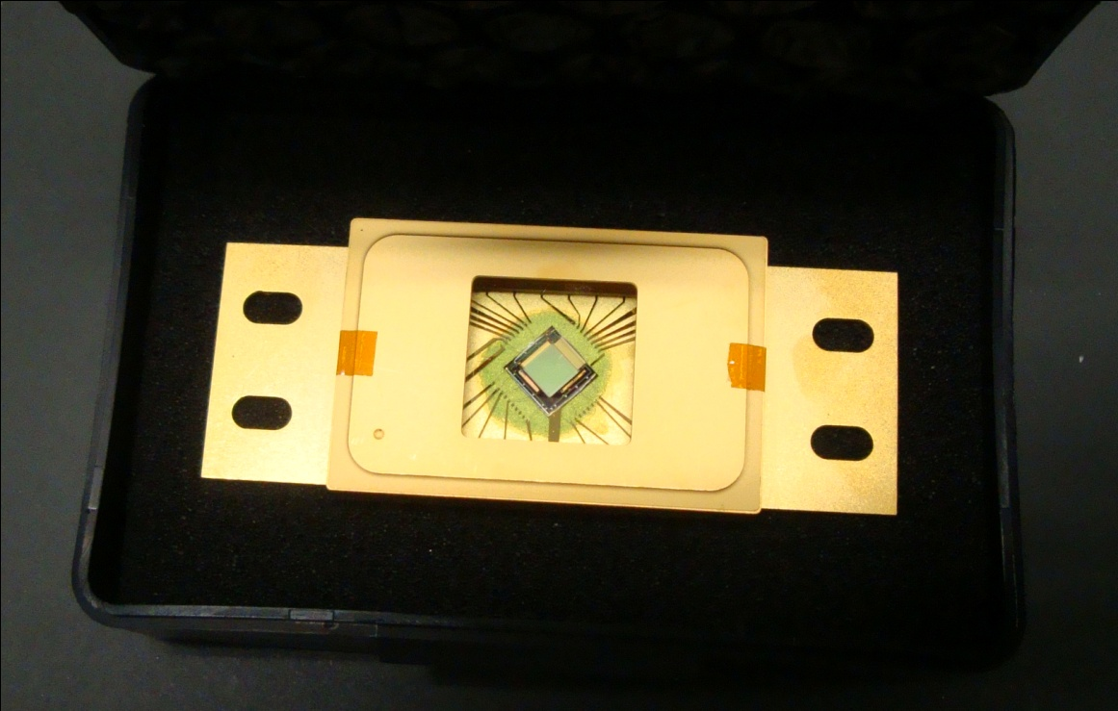
近赤外線センサー
安価で高性能な近赤外線アレイの国産化
InGaAs2次元アレイ
浜松ホトニクス社と共同で冷却下での性能評価
現在：64×64ピクセル試作品の評価中

Slide 16
開発の歴史
2004 2005 2006 2007 2008 2009 2010 2011 2012
宇宙科学
センター
設立2004/4
かなた望遠鏡
移設
調整
本格運用開始
2006/8
３装置体制
(2009～2011)
TRISPEC
HOWPol
高速分光器
TRISPEC独裁体制
(2006～2008)
TRISPEC
移設
調整
運用開始
2006/8
故障
HOWPol
新３装置体制
(2012～)
設計・開発
試験観測
運用開始
2009/2
高速カメラ
運用開始
2006/8
高速分光器
設計・開発
試験
観測
運用開始
2008/9
HONIR
設計・開発
試験
観測
赤外線センサ
冷却下での性能試験

Slide 17
かなた望遠鏡での装置開発メンバー
HOWPol
川端弘治、永江修、千代延真吾、田中裕行、小松智之、宮本久嗣、佐藤久之、高木勝俊、植村誠、大杉節（広島大学）、中屋秀彦、鎌田由紀子、宮崎聡、山下卓也（国立天文台）、佐藤修二、上原麻理子（名古屋大学）
高速分光器
磯貝瑞希、嶺重慎、野上大作(京都大)、川端弘治、植村誠 、大杉節、山下卓也、永江修、新井彰、山中雅之 、宮本久嗣、上原岳士、笹田真人、田中祐行、松井理紗子、池尻祐輝、先本清志、小松智之、深沢泰司（広島大）
HONIR
先本清志、原尾達也、小松智之、浦野剛志、秋田谷洋、川端弘治、吉田道利、大杉節（広島大学）、中島亜佐美（東京大学）、山下卓也、中屋秀彦（国立天文台）
近赤外線センサ
伊藤亮介、大杉節、川端弘治、吉田道利（広島大学）、中屋秀彦、山下卓也（国立天文台）
学生（青字）、外部サポート（茶色）が大きなウェイト

Slide 18
中小口径望遠鏡での装置開発
科学的目標の明確化
突発天体観測に特化
迅速な偏光観測（GRB）→HOWPol
時間変動の高速追跡（激変星）→高速分光器
多波長同時観測（GRB、超新星、etc）→HONIR
ユニークな装置スペック
偏光機能の重視（HOWPol、HONIR）
リーゾナブルな開発時間
実際にはHOWPolに3年、HONIRには5年かかっており、少し時間がかかりすぎ

Slide 19
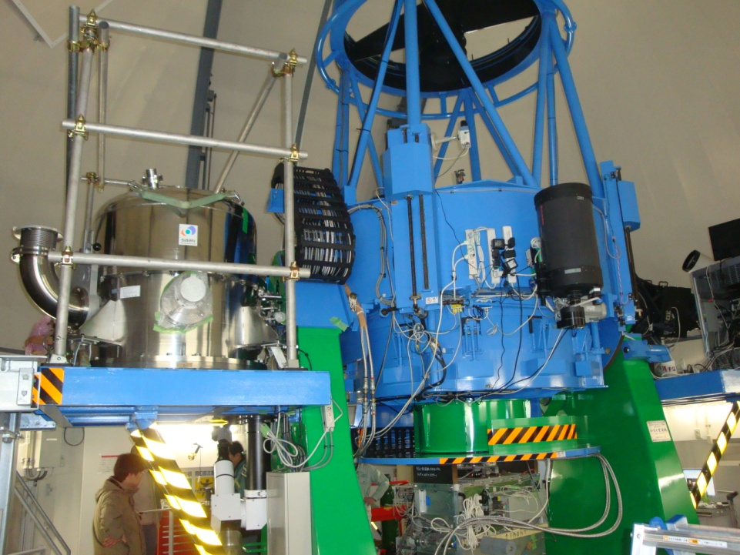
装置開発ワークベンチとしての 「かなた望遠鏡」
ANIR、MAX38、DMC （東大）
GIGMICS （名古屋大）
中間赤外ヘテロダイン分光器 （東北大）
ZPFセラミック副鏡 （国立天文台）
国内にある中小口径
望遠鏡として重要な
ファンクション

